Slide 1


Un esempio di start up
pmcsn - 2020/2021 - moroni, perrone

Slide 2
contenuti in ordine di progettazione
PMCSN 20/21 - Moroni, perrone
Introduzione
Goal e obiettivi
Descrizione del sistema e modello concettuale
Modello delle specifiche
Modello computazionale
Verifica e Validazione
Grafici dei risultati
Conclusioni

Slide 3
introduzione
PMCSN 20/21 - Moroni, perrone
Caso ispirato al mondo del cloud computing
Start up di un social network che, avendo risorse fisiche limitate, decide di affidarsi al cloud per gestire i picchi di carico.
Fondamentale il concetto di Elasticità: potenziale con cui un sistema è in grado di adattarsi al carico di lavoro.
Il cloud come “must” per le nuove aziende che hanno intenzione di crescere ed espandersi su larga scala.

Slide 4
goal e obiettivi
PMCSN 20/21 - Moroni, perrone
Modellare un sistema complesso e simularne il comportamento
Provare a migliorarne le prestazioni attraverso un algoritmo più intelligente
Cercare di diminuire il tempo di risposta globale per le letture (task di tipo 1)
Le letture rappresentano le operazioni più comuni in un social network.
Calcolare statistiche significative per comprendere il comportamento del sistema
Throughput, Tempo medio di risposta, Numero di job presenti nei vari nodi.

Slide 5
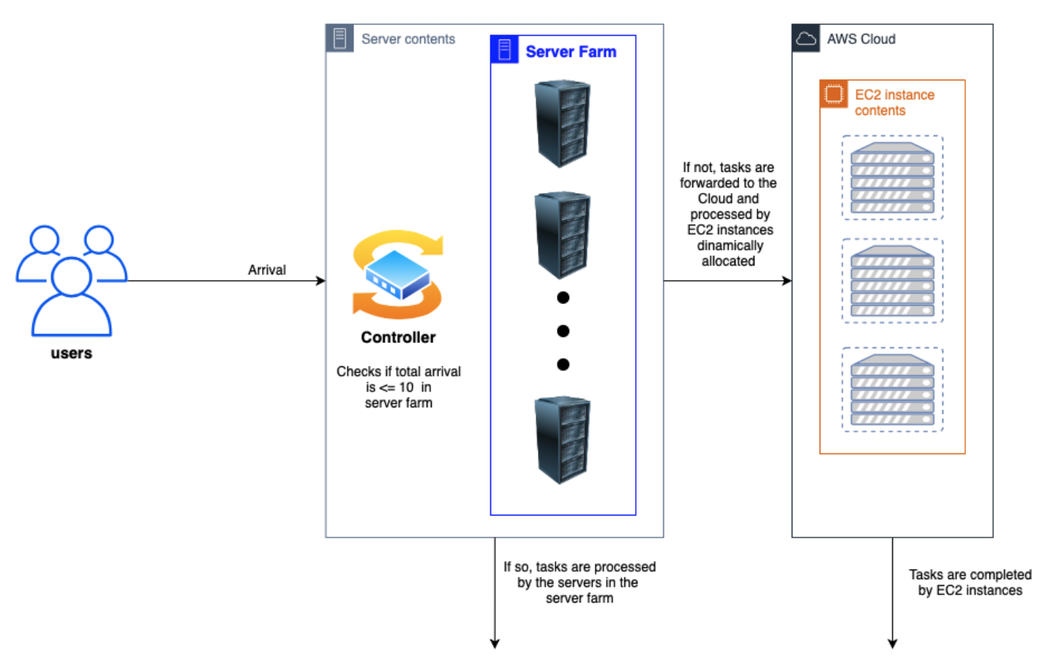
Descrizione del sistema
PMCSN 20/21 - Moroni, perrone
server farm composta da 10 server
la parte cloud è costituita da istanze di amazon elastic compute cloud (ec2)
controllore situato all’interno della server farm che gestisce lo smistamento delle richieste all’interno del sistema
richieste in arrivo suddivise in due task
task 1: abbiamo assunto fossero richieste di lettura.
task 2: abbiamo assunto fossero richieste di scrittura.
Pertinenza con il mondo social
le istanze di ec2 vengono allocate dinamicamente in caso i server della server farm fossero occupati
abbiamo progettato due algoritmi
Immagine riportante lo schema d’esecuzione dell’algoritmo 1

Slide 6
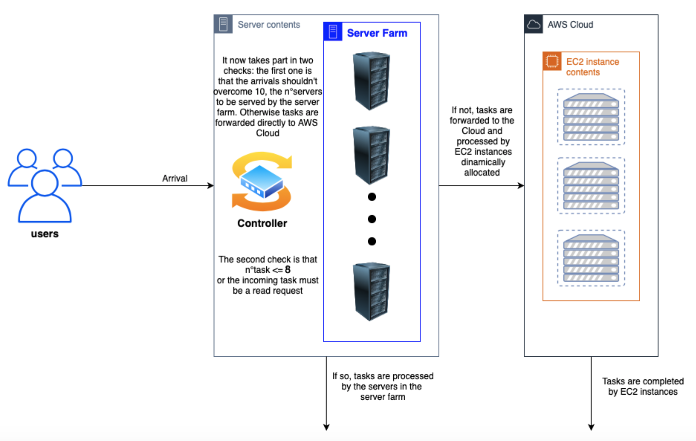
descrizione del sistema (2) - algoritmo 2
PMCSN 20/21 - Moroni, perrone
Il primo algoritmo non gestisce in maniera ottimale le richieste di lettura e scrittura.
bisogna ottimizzare la gestione dei task in modo tale che la server farm non sia sempre sovraccarica di lavoro
si è deciso di fissare un tetto massimo (limit = 8) entro cui accettare tutti i tipi di job
se le richieste in arrivo dovessero superare tale valore limite, alla server farm vengono assegnate solo le letture, ossia i task di tipo 1
superato tale valore, le istanze di aws ec2 vengono allocate dinamicamente per processare tutte le scritture (task di tipo 2)
Schema riassuntivo dell’algoritmo 2

Slide 7
Modello delle specifiche
PMCSN 20/21 - Moroni, perrone
È possibile separare il sistema in due nodi ed analizzarli singolarmente, considerando il flusso in uscita dal primo come quello in entrata nel secondo.
Il sistema è aperto ed aciclico per assenza di feedback.
Il sistema non ha perdita: ogni task che non può essere servito dalla server farm viene preso in carico da un’istanza EC2.
Social network agli albori: mancanza di un’infrastruttura prestante.

Slide 8
Modello delle specifiche (2)
PMCSN 20/21 - Moroni, perrone
I dati in input al sistema sono i seguenti:
𝜆1 = 1.5 j/s 𝜆2 = 1.8 j/s Nserver = 10
𝛍1_serverfarm = 0.2 job/s 𝛍2_serverfarm = 0.15 job/s
𝛍1_awscloud = 0.11 job/s 𝛍2_awscloud = 0.08 job/s

Slide 9
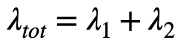
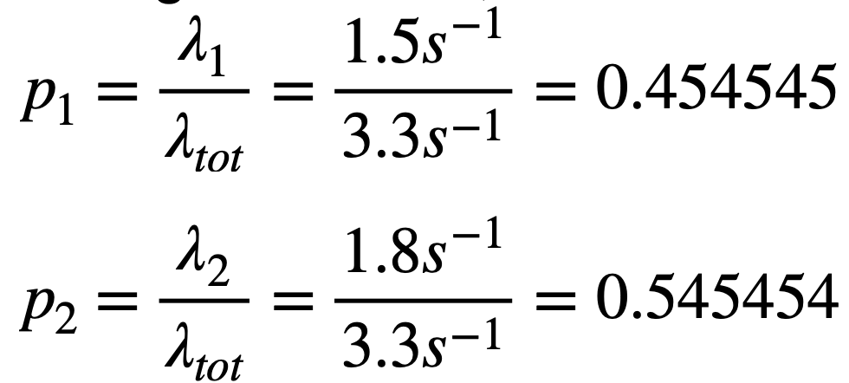
modello delle specifiche (3)
PMCSN 20/21 - Moroni, perrone
Nell’intero sistema i task in ingresso possono essere assunti come un flusso unico, ciascuno pesato per la propria percentuale rispetto al totale
La percentuale di arrivo dei task nel sistema, differente in base al tipo, viene calcolata nel seguente modo:
Una parte del λtot esce dal sistema una volta servito dalla server farm
Quella restante è l’unico flusso che attraversa le istanze EC2.

Slide 10
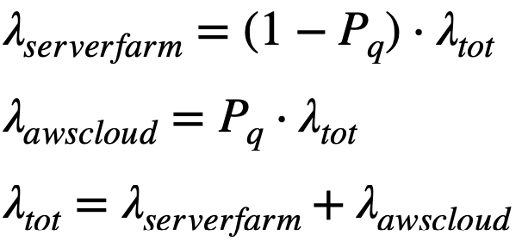
modello delle specifiche (4)
PMCSN 20/21 - Moroni, perrone
Il flusso in entrata in AWS Cloud dipende dalla probabilità di blocco della Server Farm. Sia Pq quest’ultima, si ha che
Le richieste in arrivo approdano al controllore della Server Farm.
Esse sono di distribuzione esponenziale ed, in questo caso, gli interarrivi sono Poissoniani.
Le richieste in arrivo ad AWS EC2 sono dipendenti dallo stato della Server Farm.

Slide 11
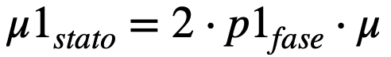
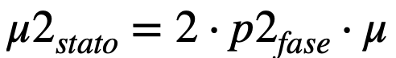
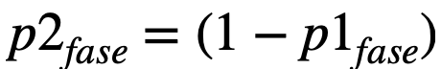
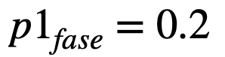
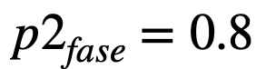
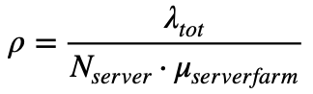
modello delle specifiche (5)
PMCSN 20/21 - Moroni, perrone
I serventi della Server Farm hanno tempi di servizio generati a partire da una distribuzione iperesponenziale.
Per una distribuzione di parametro μ con due stati si ha:
Per entrambi i task la distribuzione iperesponenziale possiede le seguenti probabilità di accesso allo stato:
La server farm, presa singolarmente, presenta perdita.
Abbiamo calcolato l’utilizzazione:

Slide 12
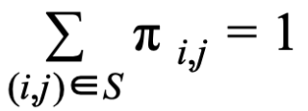
modello delle specifiche (6)
PMCSN 20/21 - Moroni, perrone
Per calcolare la percentuale di perdita della Server Farm è stata usata una catena di Markov a tempo continuo e stati discreti.
N stati, il singolo stato (i,j) è dato dal numero di task 1 e 2 presenti in un dato istante.
Per ogni stato si è impostata la seguente equazione:
A cui va aggiunta l’equazione di normalizzazione:
Risolte le equazioni, si è potuto calcolare le statistiche legate alla Server Farm.

Slide 13
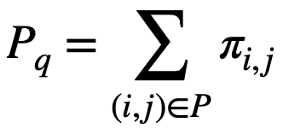

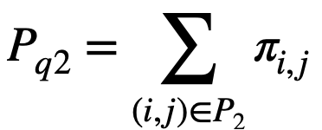
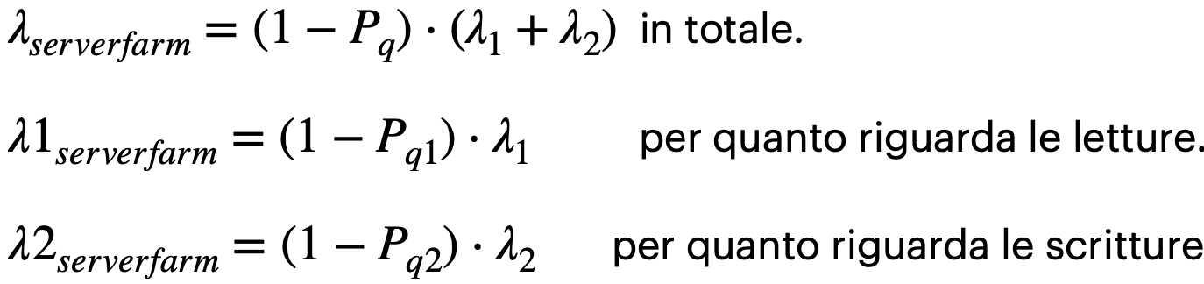
modello delle specifiche (7)
PMCSN 20/21 - Moroni, perrone
La probabilità di blocco Pq è data dalla somma del prodotto tra le probabilità di tutti gli stati in cui si ha perdita, ovvero quelli in cui un nuovo arrivo comporta l’inoltro del task ad i servizi AWS.
Gli stati in cui si ha perdita sono differenti da algoritmo a algoritmo.
Probabilità di blocco per task:
Il throughput è dato dal flusso di task che i server della farm riescono a servire.

Slide 14
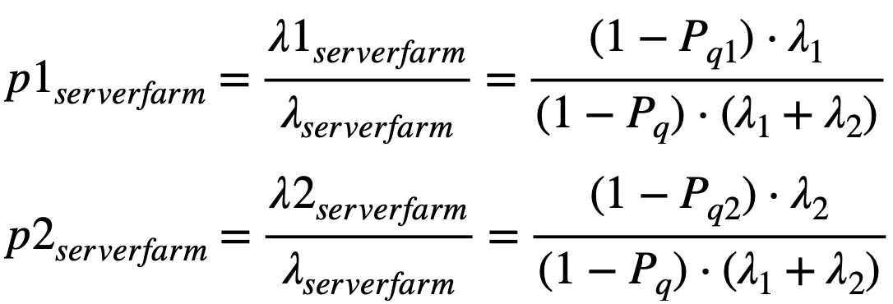
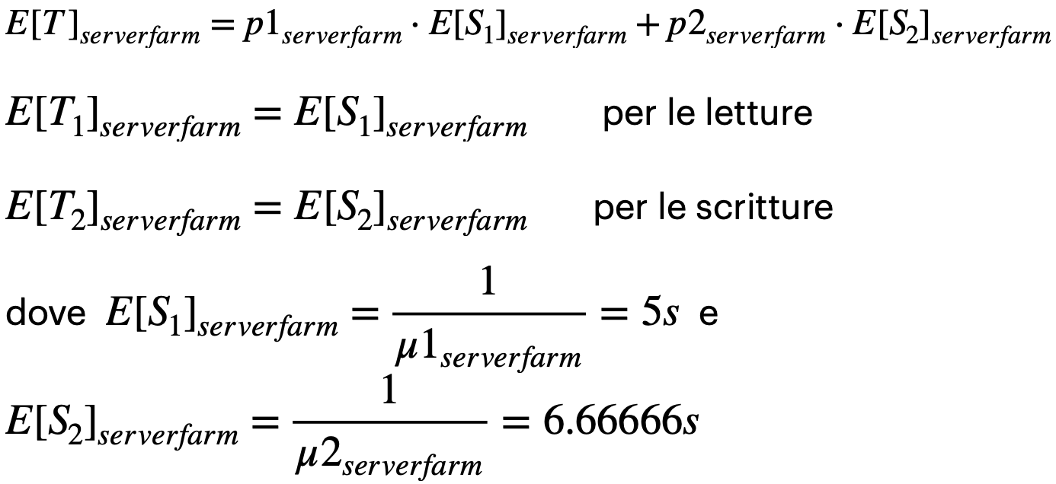
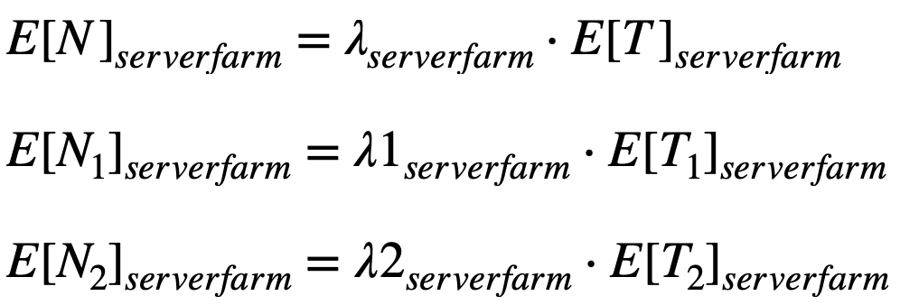
modello delle specifiche (8)
PMCSN 20/21 - Moroni, perrone
I pesi dei job effettivamente serviti dalla farm sono:
Il tempo medio di risposta della server farm è, invece:
Il numero medio di task, tramite Little:

Slide 15
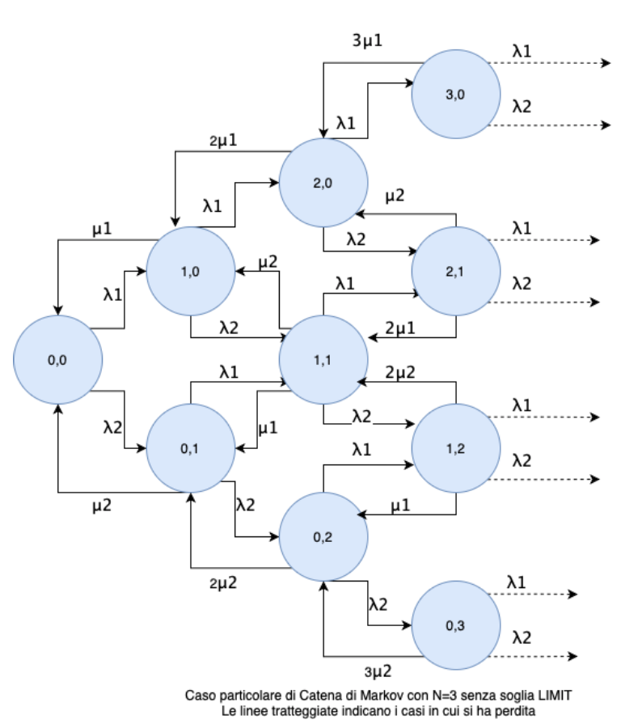
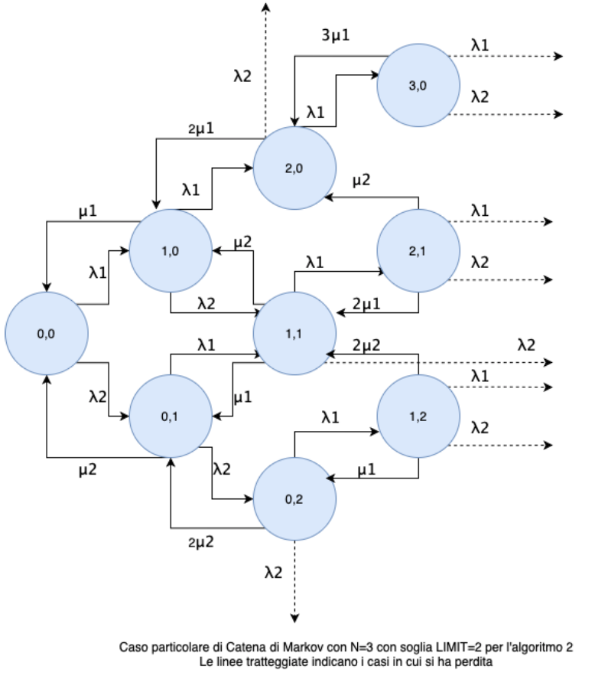
modello delle specifiche (9)
PMCSN 20/21 - Moroni, perrone
calcolo n°stati:$\overset{N_{s}+1}{\underset{i=1}{∑}}i=\frac{(N_{s}+1)(N_{s}+2)}{2}$
Algoritmo 1 ->
Algoritmo 2: calcolo stati
$$\overset{Limit+1}{\underset{i=1}{∑}}i+(Limit+1)(N_{s}-Limit)$$
Algoritmo 1
Algoritmo 2

Slide 16
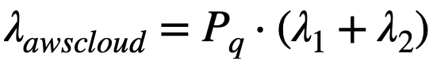
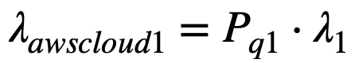
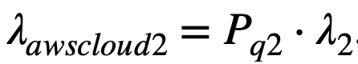
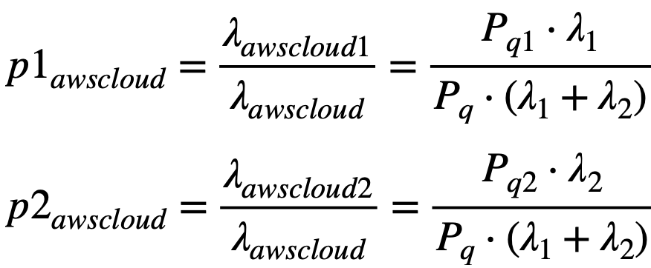
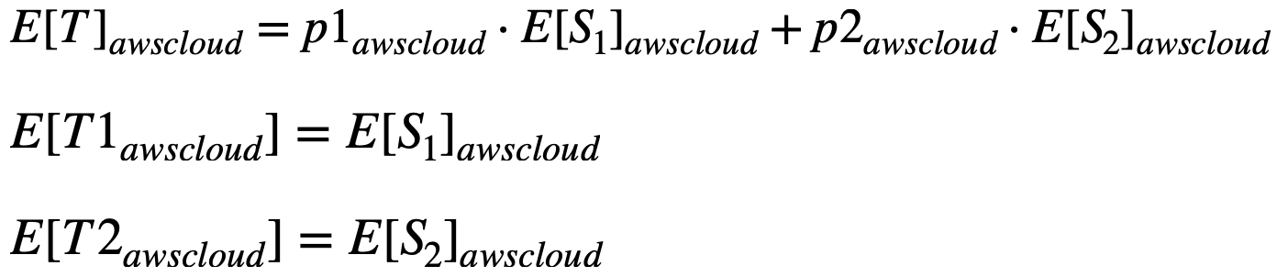
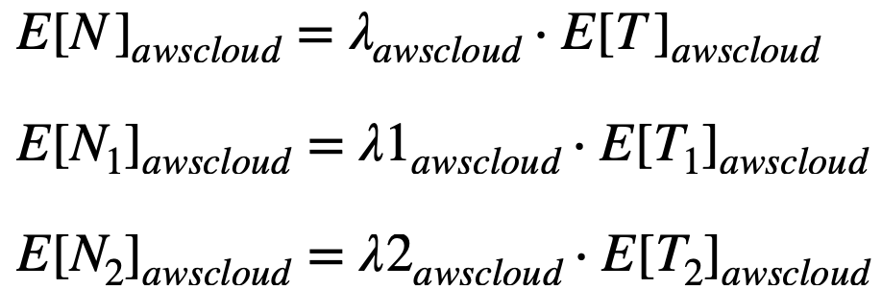
modello delle specifiche (10)
PMCSN 20/21 - Moroni, perrone
Le statistiche riguardanti le istanze di Amazon AWS EC2 sono state calcolate prendendo come flusso in ingresso tutti i job non presi in carico dalla farm.
Per il throughput, non essendoci perdita, è pari proprio a:
Le percentuali di task in ingresso nel nodo sono date da:
Per quanto riguarda i tempi di risposta, si ha invece:
E Little per il numero medio di task:

Slide 17
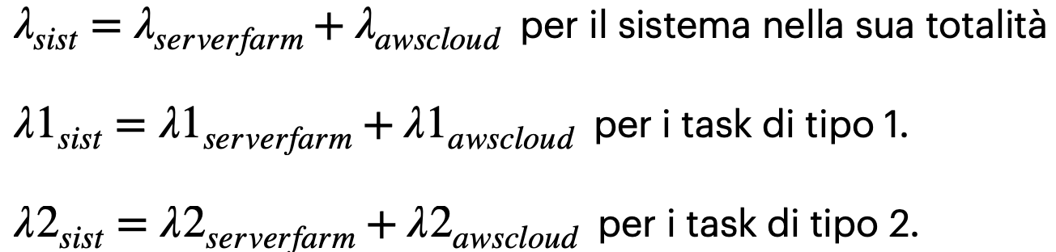
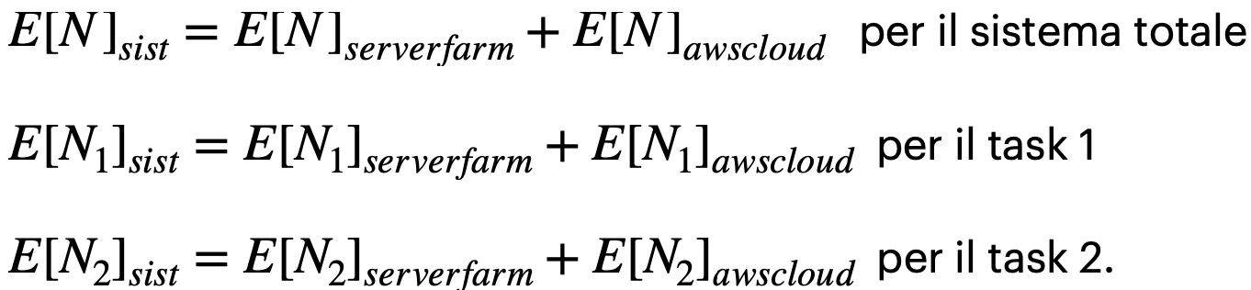
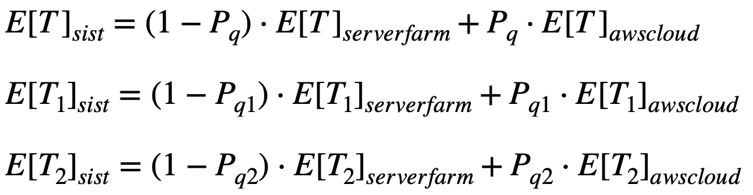
modello delle specifiche (11)
PMCSN 20/21 - Moroni, perrone
Per quanto riguarda il sistema nella sua interezza, abbiamo calcolato le statistiche nella seguente maniera:
Calcoli effettuati per il throughput
Per quanto riguarda il numero di job nel sistema
Per quanto riguarda i tempi di risposta

Slide 18
modello Computazionale - generatore di lehmer
PMCSN 20/21 - Moroni, perrone
Per generare gli eventi randomicamente ci si è basati sul generatore di Lehmer.
Un buon generatore deve garantire randomicità, portabilità, controllabilità ed efficienza per poter produrre risultati che siano statisticamente indistinguibili.
L’algoritmo ci consente di creare degli streams di numeri ricorsivamente, utilizzando due valori: moltiplicatore, modulo.
Bisogna prestare particolare attenzione al fatto che i numeri generati si possono ripetere con una certa periodicità.
Importante la scelta del seed per poter offrire ripetibilità alla simulazione ed evitare che i numeri generati seguano pattern specifici.

Slide 19
modello Computazionale - scelta dei seed
PMCSN 20/21 - Moroni, perrone
Uno degli aspetti più critici della simulazione.
Per selezionare un insieme di seed candidati ci siamo affidati al test del Chi-Quadro di Pearson (o della bontà dell’adattamento).
Vogliamo verificare che i valori prodotti dai seed siano sufficientemente randomici

Slide 20
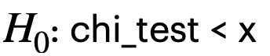
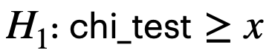
modello Computazionale - scelta dei seed (2)
PMCSN 20/21 - Moroni, perrone
Vengono prodotti due risultati: il primo è il risultato del test calcolato per la popolazione che si sta valutando (chi_test), il secondo è il valore critico ricavato dalla distribuzione della $χ2$ dipendente dalla distribuzione (x).
Gli output vengono usati per formulare l’ipotesi nulla e l’ipotesi alternativa
Se l’ipotesi alternativa viene confermata,
è necessario rigettare l’ipotesi nulla e, quindi, considerare il seed osservato come inadatto.

Slide 21
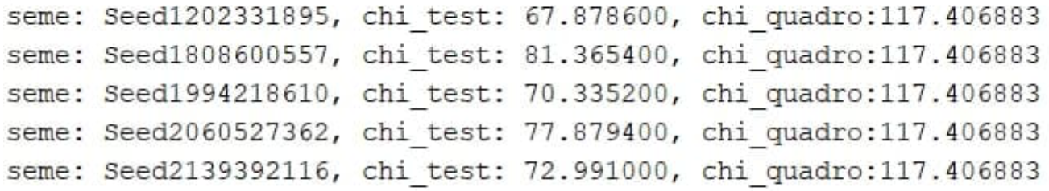
modello Computazionale - scelta dei seed (2)
PMCSN 20/21 - Moroni, perrone
Si riportano ora i semi riferiti alle 5 replicazioni per l’algoritmo 1 del transient-state
Dal test è possibile notare come la nostra ipotesi alternativa H1 sia sempre la stessa essendo dipendente dalla distribuzione della popolazione.
Da questa verifica abbiamo capito che non dovevamo scartare alcun seme, dato che non abbiamo mai dovuto rigettare l’ipotesi nulla.

Slide 22
modello Computazionale - scelta dei seed (3)
PMCSN 20/21 - Moroni, perrone
La seconda verifica che abbiamo effettuato è quanto i seed fossero correlati tra loro e, di conseguenza, quanto la dipendenza tra le popolazioni possa influire sulle nostre simulazioni.
Per testarne l’indipendenza abbiamo usato il test di Wilcoxon: un test di ipotesi non parametrico, per cui non è necessario conoscere il tipo di distribuzione che hanno i dati, che verifica l’indipendenza dei dataset, basandosi sempre su un test di ipotesi con accuratezza del 95%.

Slide 23
modello Computazionale - scelta dei seed (5)
PMCSN 20/21 - Moroni, perrone
Continuando ad usare gli stessi streams di numeri, generati precedentemente dal generatore di Lehmer, abbiamo confrontato i risultati del test di Wilcoxon.
Il test di ipotesi utilizzato dal Test di Wilcoxon considera: H₀: le differenze calcolate tra i valori del dataset, individuo per individuo, provengono da una popolazione con media nulla; H₁: la popolazione normalizzata non ha media nulla.
Nel nostro caso la popolazione utilizzata nel test viene prima ottenuta calcolando le distanze tra i due dataset per poi verificare che la distribuzione del nuovo insieme sia normale con media nulla, in modo da considerare i valori a coppie di due a due contemporaneamente.

Slide 24
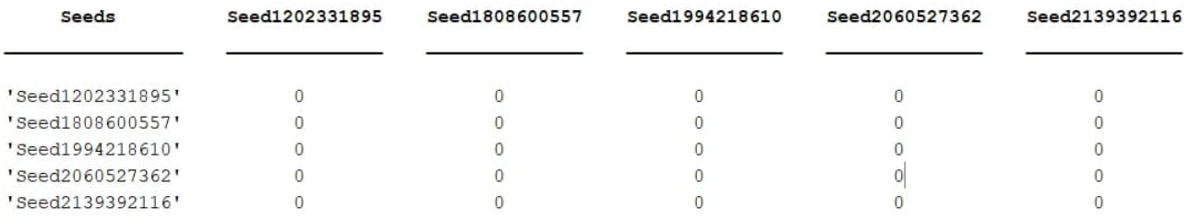
modello Computazionale - scelta dei seed (4)
PMCSN 20/21 - Moroni, perrone
Anche questo test ci dimostra come nessuno dei semi da noi utilizzato sia dovuto essere scartato, non comparendo in nessuno dei campi del test il valore di h=1. Di conseguenza, l’ipotesi nulla non è mai dovuta essere rigettata.

Slide 25
modello Computazionale - Next event
PMCSN 20/21 - Moroni, perrone
La simulazione si basa sul modello discreto next-event: è presente un orologio asincrono che scorre gli eventi fino al completo esaurimento degli stessi, saltando i tempi vuoti
Per evento si intende un qualsiasi fenomeno che concorre a cambiare lo stato del sistema in questione
Gli eventi possibili sono 3: un arrivo, che viene assegnato al primo servente disponibile tra quelli della server farm o di AWS EC2, un servizio prodotto dalla server farm, che comporta la fuoriuscita del task dal sistema o un servizio prodotto da un’istanza EC2, che comporta lo stesso effetto appena descritto.

Slide 26
modello Computazionale - arrivi
PMCSN 20/21 - Moroni, perrone
Distribuzione degli arrivi esponenziale.
Task di tipo1 considera una distribuzione bernoulliana con probabilità di successo pari al rapporto tra i tassi di arrivi del task1 e il tasso totale degli arrivi, mentre la probabilità di insuccesso rappresenta l’evento complementare, ovvero l’arrivo di un task2. La classe su cui si fonda il simulatore è l’oggetto di tipo EventState.

Slide 27
modello Computazionale - finite horizon
PMCSN 20/21 - Moroni, perrone
Per ottenere delle misurazioni effettive di tutte le statistiche stimate analiticamente, abbiamo implementato una versione del simulatore per analizzare la fase transiente “finite horizon” (ad orizzonte finito o “terminating simulation") per eventi discreti, dato che le statistiche sono ancora dipendenti dall’istante in cui vengono rilevate
Sono due gli elementi per l’analisi transiente del sistema: “STOP_T": un insieme di valori di STOP, ovvero il valore che il clock deve assumere per terminare una run di simulazione transiente e “transient_replications" : numero N di replicazioni di runs per singolo stop.

Slide 28
modello Computazionale - finite horizon (2)
PMCSN 20/21 - Moroni, perrone
Si effettua un ciclo esterno sui valori di stop assegnati e uno interno sul numero di replicazioni quindi, per ognuna di queste ultime, si genera una nuova istanza dell’algoritmo scelto avendo N replicazioni dell’esperimento per ogni STOP_T
Ogni nuova istanza del simulatore utilizza un seed generato dalla run precedente, in modo da evitare possibili sovrapposizioni tra i semi e considerare le varie prove ancora indipendenti
Da questa fase della simulazione si ottiene e memorizza un campione di valori per ogni statistica per poi, successivamente, generare i rispettivi intervalli di confidenza.
È fondamentale notare che, in questa fase di verifica, lo stato iniziale della simulazione parte sempre dal sistema vuoto.

Slide 29
modello Computazionale - batch means
PMCSN 20/21 - Moroni, perrone
L’analisi stazionaria del modello è stata svolta tramite il metodo “Batch-Means”.
Un’ intera lunga run del simulatore viene suddivisa in batch
Per ciascuno si ottiene una statistica calcolata come nel caso transiente.
Il dataset ottenuto dai vari batch permette di calcolare un intervallo di confidenza per ogni statistica.
L’inizio di un singolo batch i è collegato direttamente al precedente i-1, poiché utilizza lo stato finale i -1 come il proprio iniziale

Slide 30
modello Computazionale - batch means (2)
PMCSN 20/21 - Moroni, perrone
Ogni singola run ha la durata di 1000000 di istanti di tempo, con la grandezza di un batch di 10000, in questo modo ogni batch ha un fattore di replicazione 100
Vengono azzerate, al termine di ogni batch, tutte le strutture di stato.
Si mantengono esclusivamente il numero di task ancora in attesa nei vari nodi e gli eventi nella struttura system_event in attesa di completamento al termine del batch.

Slide 31
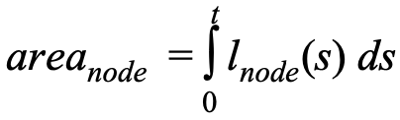
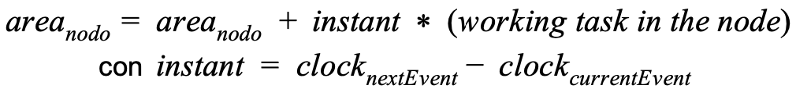
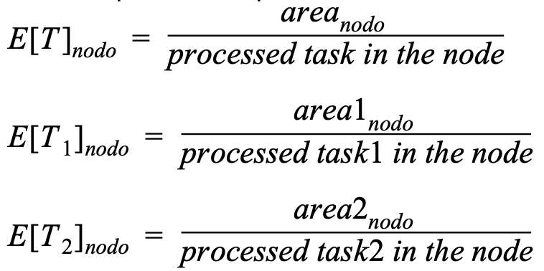
modello Computazionale - calcolo delle aree
PMCSN 20/21 - Moroni, perrone
Il simulatore genera le aree istantanee che rappresentano l’integrale della funzione “time-averaged number in the node”. Considerando uno qualunque dei nodi di interesse, questa funzione è definita come: che nel simulatore è calcolato come:
Per valutare i tempi medi di risposta del nodo viene calcolato:

Slide 32
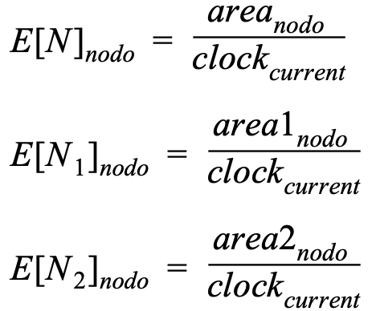
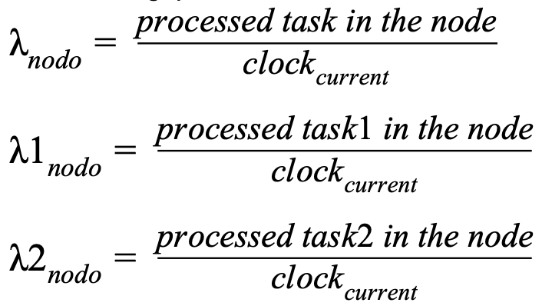
modello Computazionale - calcolo delle aree (2)
PMCSN 20/21 - Moroni, perrone
Per valutare il numero medio di task nel nodo viene calcolato:
Per valutare il throughput del nodo viene calcolato:

Slide 33
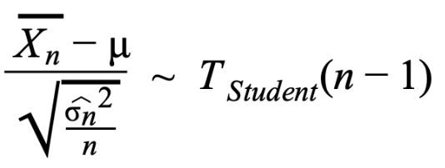
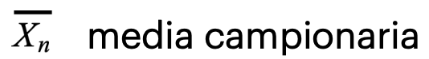
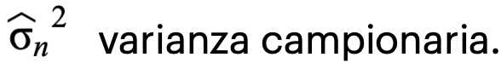
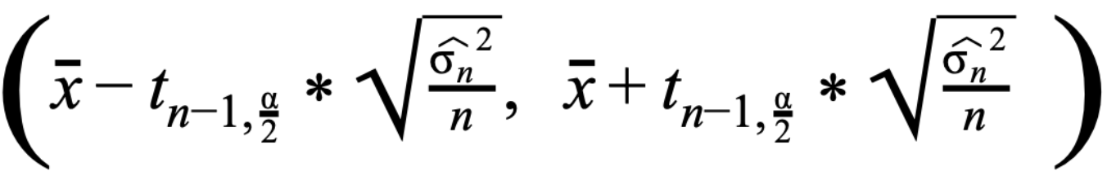
modello Computazionale - Intervallo di confidenza
PMCSN 20/21 - Moroni, perrone
A partire da ogni statistica X con media μ e varianza $σ^{2}$ la varianza non è nota e si ha che: con e
A questo punto, l’intervallo di confidenza al 95% viene calcolato con la seguente formula:

Slide 34
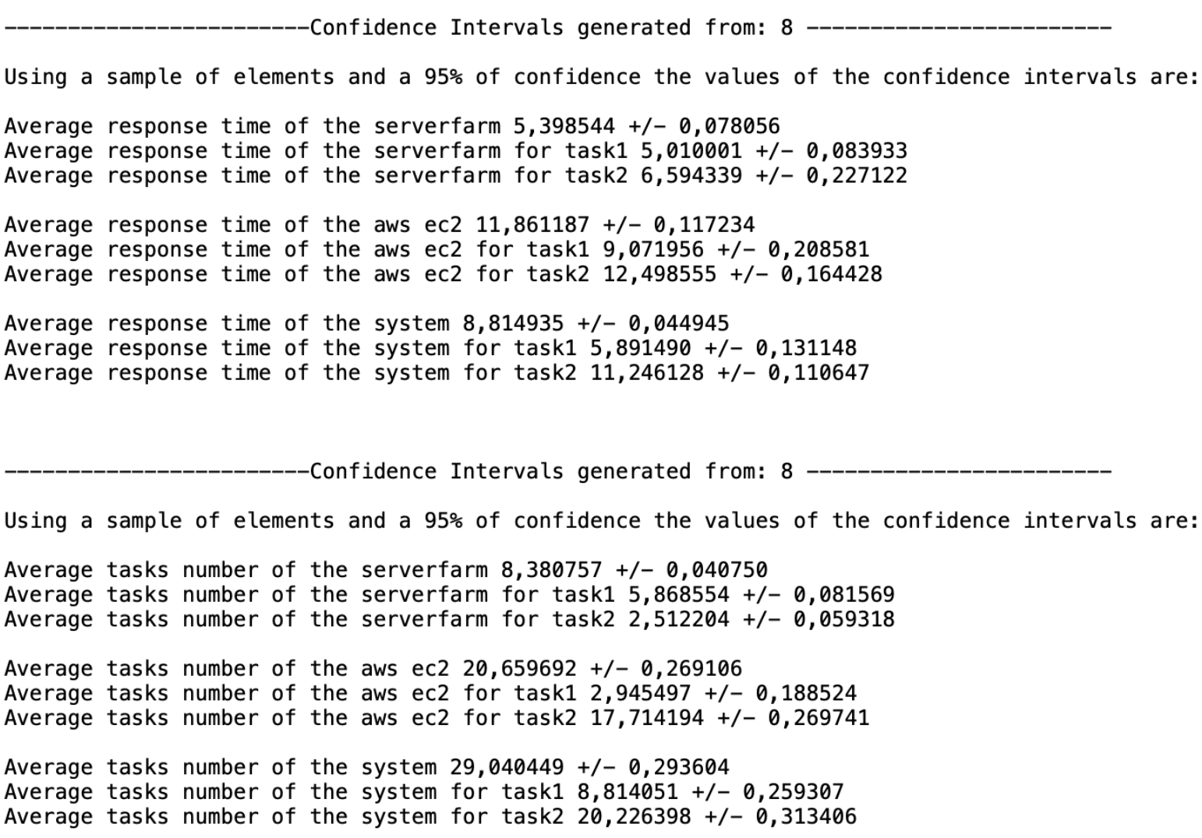
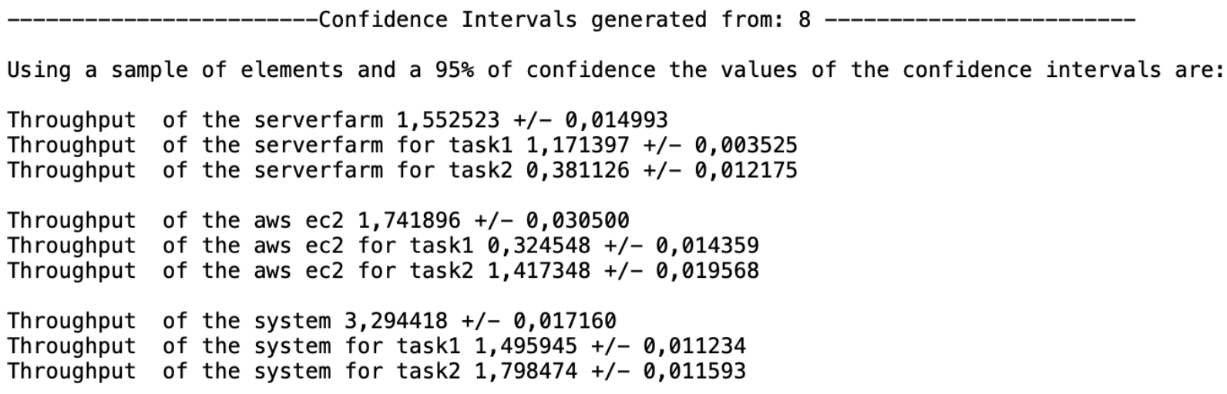
modello Computazionale - Intervallo di confidenza (2)
PMCSN 20/21 - Moroni, perrone
Esempio di intervallo di confidenza generato dal run dell’algoritmo 2 durante la fase transiente

Slide 35
verifica e validazione
PMCSN 20/21 - Moroni, perrone
La fase di verifica si traduce nel controllare se il simulatore sia una corretta implementazione del modello proposto
Abbiamo organizzato il codice in maniera modulare in modo da facilitarne il debugging, per poi eseguire la simulazione considerando diversi parametri di input, per controllarne, infine, l’output e confrontarlo con i valori da noi calcolati manualmente durante la fase di progettazione del sistema.
In questa fase si è anche verificata la presenza di eventuali errori “logici” compiuti in fase di programmazione.

Slide 36
verifica e validazione (2)
PMCSN 20/21 - Moroni, perrone
La modalità con la quale siamo riusciti, passo passo, a verificare che la simulazione corrispondesse realmente ai valori calcolati è stato tramite l’utilizzo del debugger di Eclipse che ci ha consentito di tenere traccia dello stato delle variabili per ogni istante di tempo.
Questa operazione è stata ripetuta singolarmente per tutti e due gli algoritmi (ogni volta con valori di input differenti) e per entrambe le tecniche di simulazione utilizzate nel simulatore: transiente e batch.
Per verificare la corretta implementazione del modello proposto abbiamo scongiurato che il simulatore non fosse “seed-dependent”.

Slide 37
verifica e validazione (3)
PMCSN 20/21 - Moroni, perrone
La fase di validazione, invece, si è focalizzata sullo stabilire se il livello di accuratezza tra modello e sistema reale fosse rispettato, controllando se il primo rappresentasse adeguatamente il comportamento del secondo.
Non potendo validare il modello confrontandolo con dati reali, il confronto più significativo che si è svolto è stato provare ad effettuare dei controlli di consistenza.
Provando a cambiare i vari parametri in input al simulatore, se n’è osservato il comportamento e confrontato con il comportamento atteso.

Slide 38
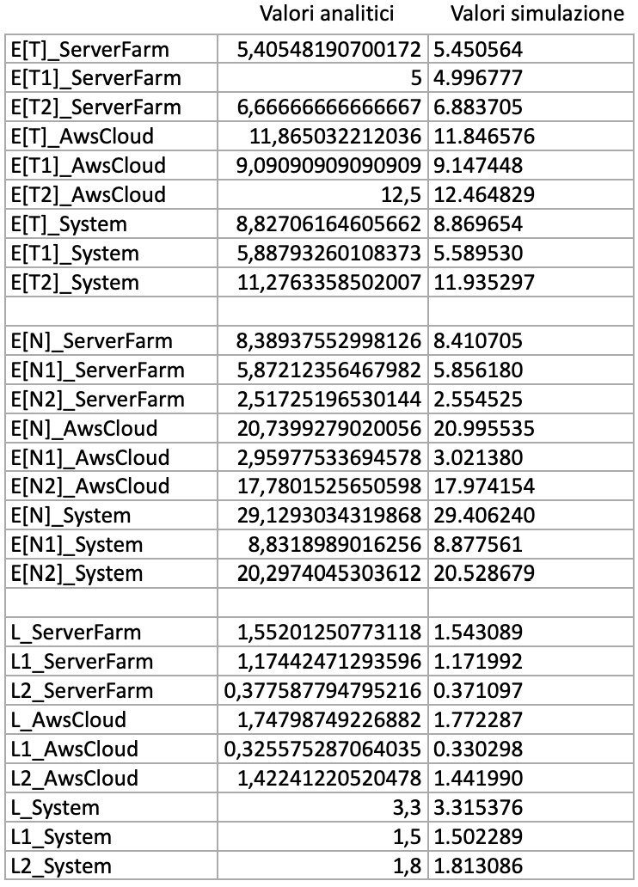
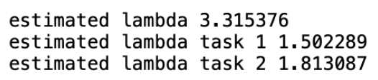
verifica e validazione (4)
PMCSN 20/21 - Moroni, perrone
Riportiamo adesso, prendendo come esempio illustrativo l’algoritmo 2, i valori a confronto tra modello analitico e simulazione con valore di STOP 10000.00 e seed di partenza 12345
Nella tabella a fianco si indica il valore del throughput con la lettera L maiuscola.
I valori reali erano: 𝜆1 = 1.5 j/s 𝜆2 = 1.8 j/s e 𝜆tot=3.3j/s

Slide 39
Grafici dei risultati
PMCSN 20/21 - Moroni, perrone
Nelle slide successive verranno riportati i grafici delle varie analisi effettuate durante la simulazione
Si potranno osservare gli intervalli di confidenza generati dalle 5 replicazioni per ogni valore di STOP_T
Sulle ascisse vengono riportati gli indici del vettore dello STOP_T
I valori dello STOP_T sono: 5.00, 10.00, 50.00, 100.00, 500.00, 1000.00, 2000.00, 5000.00, 10000.00
Per l’analisi Batch le ascisse riportano il numero della replicazione analizzata.

Slide 40
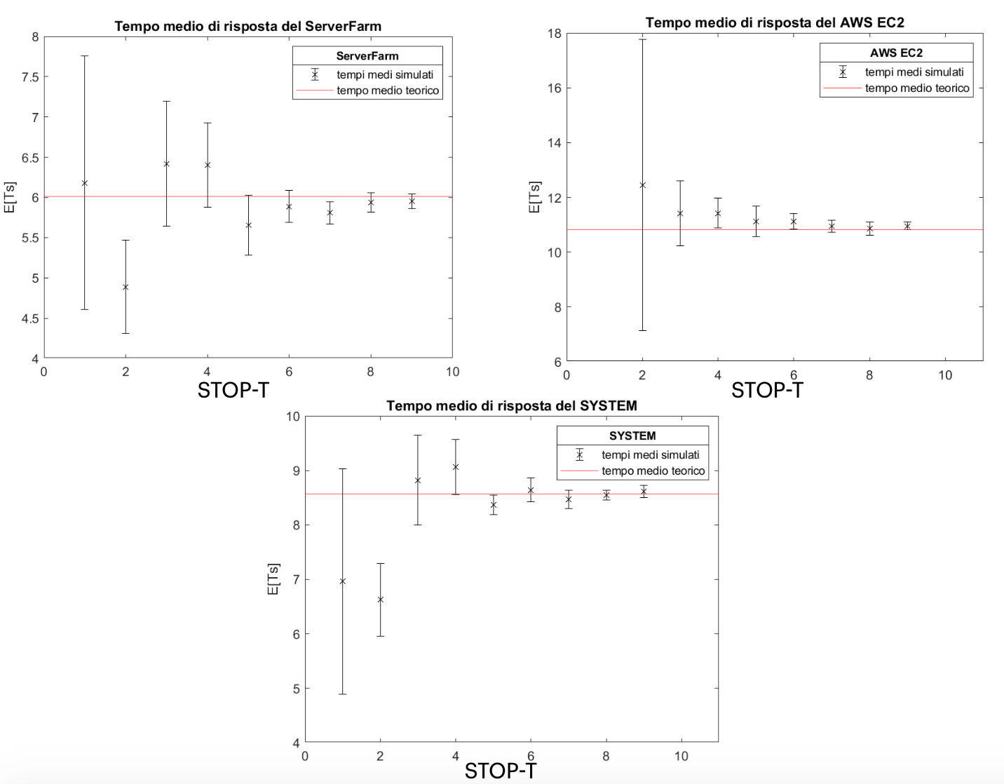
Grafici dei risultati - analisi transiente - algoritmo 1
PMCSN 20/21 - Moroni, perrone

Slide 41
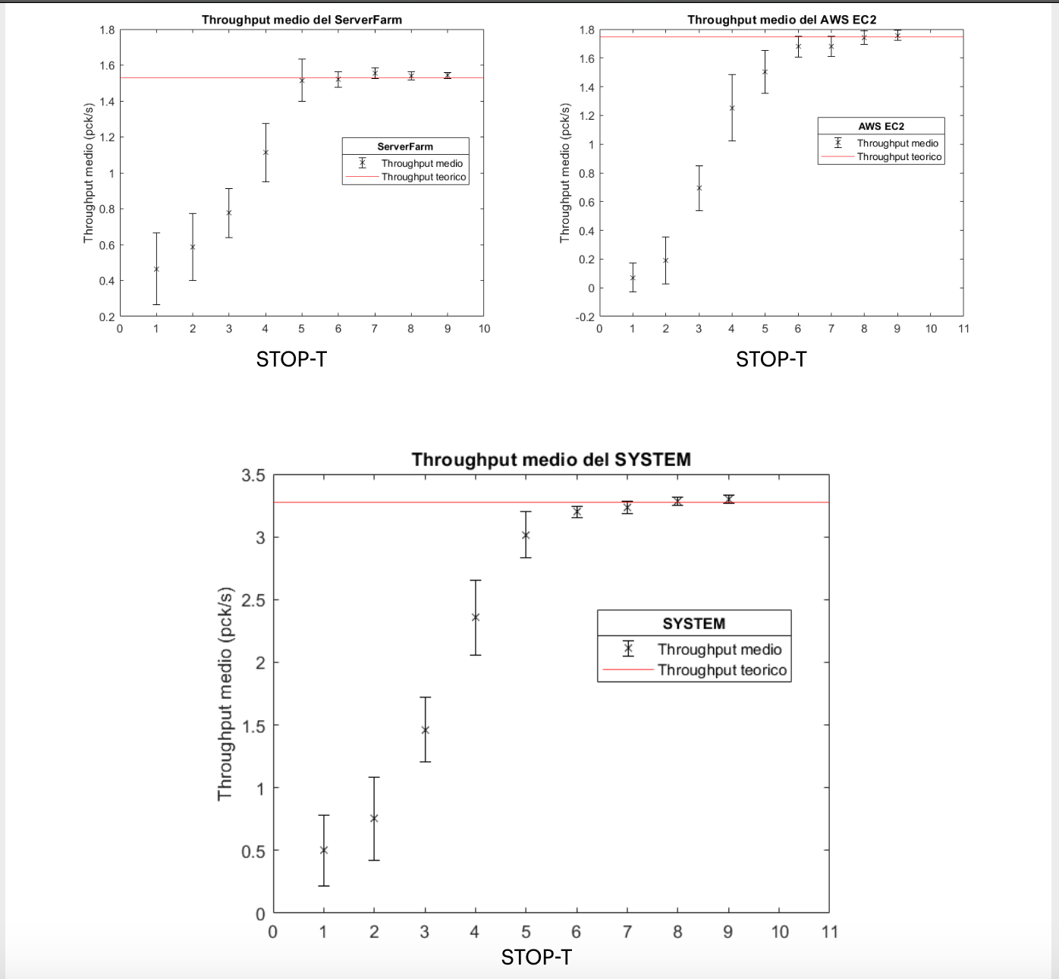
Grafici dei risultati - analisi transiente - algoritmo 1
PMCSN 20/21 - Moroni, perrone

Slide 42
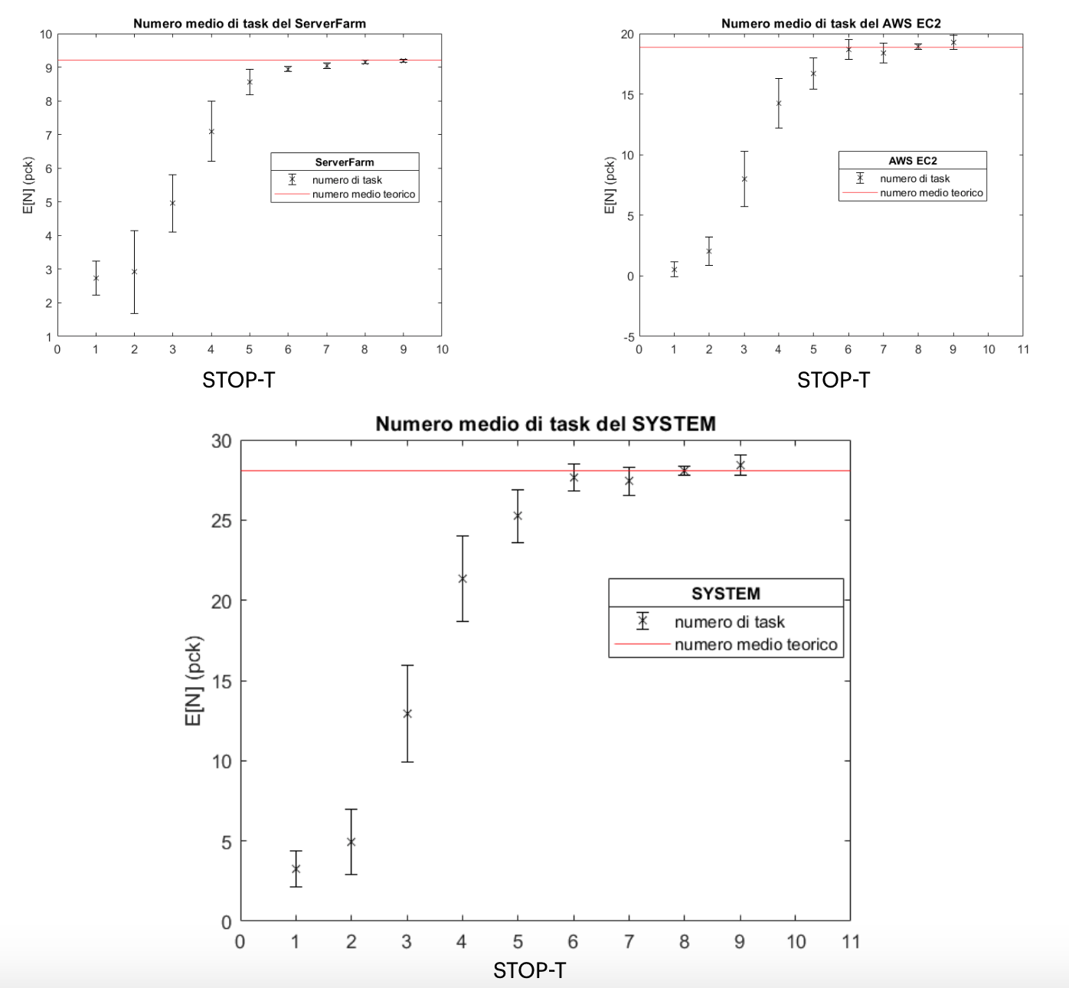
Grafici dei risultati - analisi transiente - algoritmo 1
PMCSN 20/21 - Moroni, perrone

Slide 43
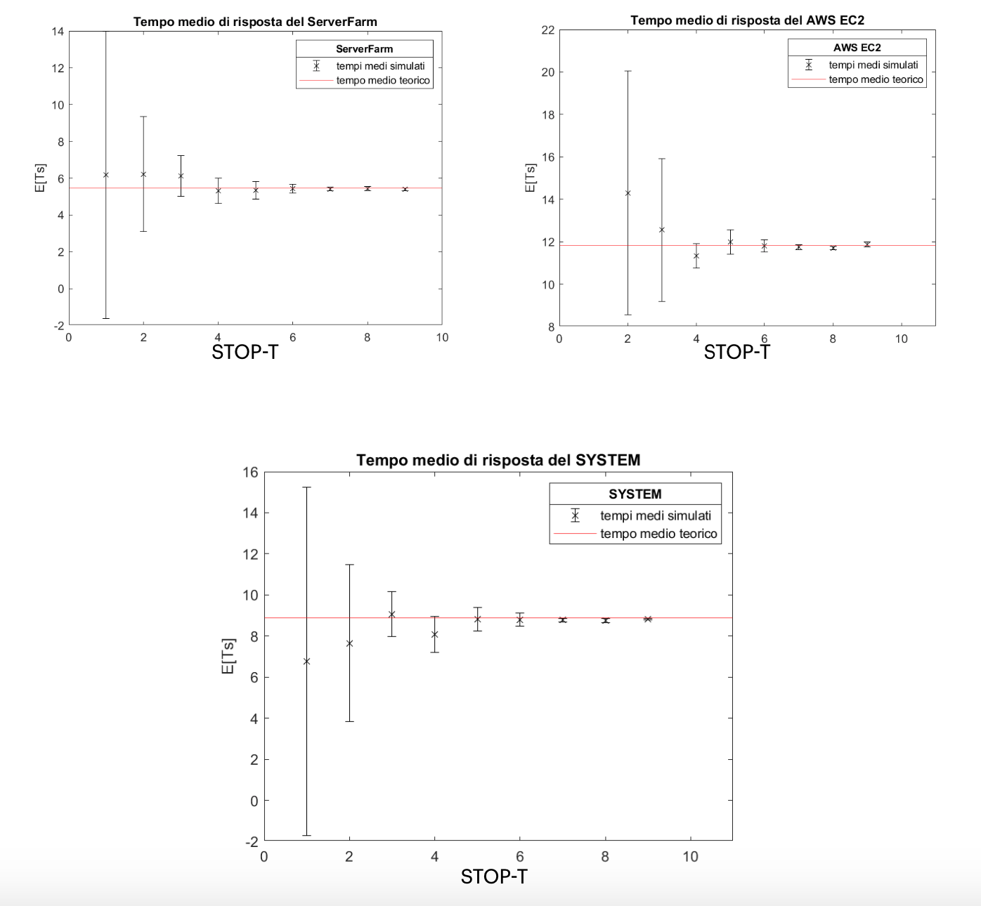
Grafici dei risultati - analisi transiente - algoritmo 2
PMCSN 20/21 - Moroni, perrone

Slide 44

Grafici dei risultati - analisi transiente - algoritmo 2
PMCSN 20/21 - Moroni, perrone

Slide 45

Grafici dei risultati - analisi transiente - algoritmo 2
PMCSN 20/21 - Moroni, perrone

Slide 46
grafici dei risultati - analisi transiente
PMCSN 20/21 - Moroni, perrone
Possiamo adesso osservare gli andamenti del tempo di risposta istante per istante in funzione del valore del clock, per entrambi gli algoritmi nella fase transiente del sistema per evidenziarne la stazionarietà.
Il valore del tempo di risposta, infatti, tende in modo evidente al corrispondente valore teorico, anche al variare dei seed utilizzati (con le modalità riportate in precedenza), riportati nella legenda.

Slide 47

grafici dei risultati - analisi transiente - algoritmo 1
PMCSN 20/21 - Moroni, perrone

Slide 48

grafici dei risultati - analisi transiente - algoritmo 2
PMCSN 20/21 - Moroni, perrone

Slide 49

grafici dei risultati - analisi batch - algoritmo 1
PMCSN 20/21 - Moroni, perrone

Slide 50

grafici dei risultati - analisi batch - algoritmo 1
PMCSN 20/21 - Moroni, perrone

Slide 51

grafici dei risultati - analisi batch - algoritmo 1
PMCSN 20/21 - Moroni, perrone

Slide 52

grafici dei risultati - analisi batch - algoritmo 2
PMCSN 20/21 - Moroni, perrone

Slide 53

grafici dei risultati - analisi batch - algoritmo 2
PMCSN 20/21 - Moroni, perrone

Slide 54

grafici dei risultati - analisi batch - algoritmo 2
PMCSN 20/21 - Moroni, perrone

Slide 55
conclusioni
PMCSN 20/21 - Moroni, perrone
L’obiettivo principale era quello di migliorare, attraverso una nuova versione dell’algoritmo di assegnazione dei task del controllore, il tempo medio di risposta globale per le letture (task 1)
Grazie all’algoritmo 2, per questo specifico caso, l’attesa dell’utente è diminuita, a discapito delle scritture che vengono sempre servite dalle istanze di AWS EC2
In un social network è normale attendere più tempo per le scritture (più pesanti a livello computazionale e gestite da AWS EC2).

Slide 56
conclusioni (2)
PMCSN 20/21 - Moroni, perrone
Per come abbiamo pensato il caso in esame, il numero di scritture ha una frequenza superiore.
Per questo le letture sono agevolate all’interno della Server Farm, motivo per cui è stato deciso di accettare qualunque tipo di task fino ad una soglia massima LIMIT

Slide 57
conclusioni (3)
PMCSN 20/21 - Moroni, perrone
Il Server Farm, infatti, rappresenta un collo di bottiglia nel sistema, soprattutto se si considera la distribuzione iperesponenziale che descrive i suoi tempi di servizio
Essendo caratterizzata da un’alta varianza, i valori dei tempi prodotti possono essere anche molto grandi, cosa che porta un utente con richiesta di lettura ad attendere già molto tempo
È una limitazione avere un pool di server composto da risorse sempre e solo non disponibili, soprattutto in un social network in cui l’attività media dell’utente è basata su visualizzazione di contenuti, quindi prevalentemente operazioni di lettura.

Slide 58
conclusioni (4)
PMCSN 20/21 - Moroni, perrone
Sono state fatte delle simulazioni utilizzando un valore di LIMIT differente, per valutarne il comportamento.
La scelta finale ha portato a LIMIT= 8 , perché il tempo medio di servizio delle istanze AWS EC2 per le scritture resta comunque superiore rispetto a quello del Server Farm
Aspetto che globalmente peggiora il tempo medio di risposta totale e che non può essere arginato a meno di miglioramenti a livello di hardware, che per una start-up agli albori abbiamo supposto non economicamente possibili.

Slide 59



conclusioni (5)
PMCSN 20/21 - Moroni, perrone
Di seguito vengono riportate le motivazioni che ci hanno spinto a scegliere il valore di LIMIT sopra citato: con il valore 8 abbiamo i risultati migliori.

Slide 60
conclusioni (6)
PMCSN 20/21 - Moroni, perrone
Come è possibile notare, avendo come LIMIT il valore 7, i task vengono gestiti maggiormente da AWS EC2 così da aumentarne il tempo di risposta. Un valore come 9 invece appesantisce troppo la Server Farm. Il trade off che minimizza il tempo di risposta globale e del sistema per task di tipo 1 è il valore 8.

Slide 61
GRAZIE PER L’ATTENZIONE!

